Slide 1
개발환경설정
운영체제, 파이썬 인터프리터, IDE, 가상환경, 패키지
깃, 깃허브

Slide 2
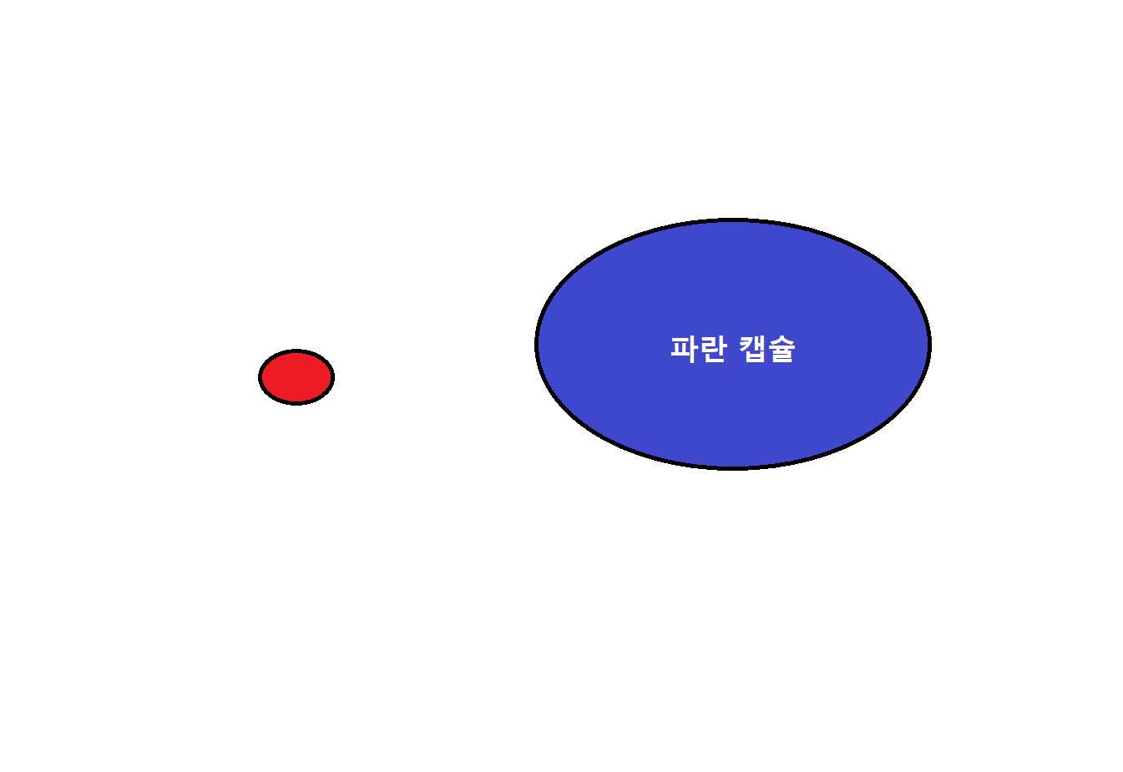
파이썬 개발환경설정 : 선택하기

Slide 3
파이썬 개발환경설정 : 파란 캡슐
우리가 알던 세계
윈도우즈에 파이썬 설치(https://www.python.org/downloads/)
다른 버전을 쓰고 싶으면 다른 버전 파이썬 또 설치
윈도우즈에 VSCode 설치(https://code.visualstudio.com/)
프로젝트 폴더 만들고, 그 안에 파이썬 버전 택해서 venv로 가상환경 만듦
pip으로 패키지 설치해서 사용
지울 땐 프로젝트 폴더만 지우면 깔끔하게 날아감

Slide 4
따라하기 : 윈도우즈에서 파이썬 설치
1. https://www.python.org/downloads/
2. 일반적인 윈도우즈 프로그램 설치하듯이 설치
3. 설치 완료 후 Python IDLE 실행
4. 여기까지만 해도 기본적인 예제들 모두 실행 가능

Slide 5
따라하기 : 윈도우즈에 VSCode 설치 및 실행
윈도우즈에서 VSCode 설치(VSCode는 범용 개발환경처럼 쓰이는 에디터)
https://code.visualstudio.com/
파이썬 프로젝트 폴더를 만들고
파이썬 가상환경을 만들고, 패키지는 pip으로 관리(Poetry도 사용 가능)
VSCode에서 해당 프로젝트 폴더 작업, 파이썬 인터프리터는 좌측 하단에서 선택

Slide 6
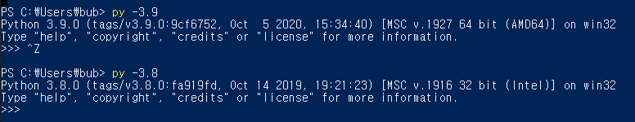
윈도우즈 커맨드라인에서 파이썬 사용 팁
파이썬 버전 선택 가능(가상환경 만들 때 골라서 만들 수 있음)

Slide 7
파이썬 개발환경설정 : 빨간 캡슐
윈도우즈에 발을 걸치고 리눅스의 세계로 나아감
일단 윈도우즈에 VSCode 설치, 그리고
윈도우즈 업데이트 - 터미널 설치 - WSL2 활성화 - 우분투 리눅스 설치(20.04)
설치된 우분투에 WSL2 적용, 터미널에서 우분투 쉘 실행
리눅스 기본 명령어 숙지, 모를 경우 구글링하여 Ctrl + c, Ctrl + v
파이썬 버전 관리를 도와줄 pyenv 설치, .bashrc 설정 변경, 파이썬 버전 선택
파이썬 가상환경과 패키지 의존성 관리를 도와줄 Poetry 설치, 설정
VSCode 실행하여 remote-WSL 설치하고, WSL 연결, 파이썬 인터프리터 선택

Slide 8
파이썬 개발환경설정 : 맥을 사용하는 이유
“The majority of web servers use the operating system, Linux, to run the web applications we all use in our day-to-day. Linux and MacOS share the same "operating system ancestor" Unix. So, by developing on Macs you learn a lot of programs and concepts that are applicable when deploying, operating, and managing production web servers. MacOS also has a fantastic software package management tool called Homebrew.”
https://www.digitalcrafts.com/blog/why-developers-prefer-macs

Slide 9
파이썬 개발환경설정 : 리눅스를 사용하는 이유
How is Linux running most of the web servers? Because it is free.
https://www.quora.com/How-is-Linux-running-most-of-the-web-servers
진짜 이유는 리눅스 커뮤니티의 구성원들과 개발환경 도구들
리눅스의 장점 https://wonit.tistory.com/277
macOS의 경우 UNIX, 리눅스의 경우 유닉스 계열(Unix-like)로 UNIX가 아니며,
기능적 유닉스로 분류됨(https://ko.wikipedia.org/wiki/유닉스_계열)
기능적으로 유닉스 규격에 호환되어 대체 가능(명령어 유사), 조상이 같다고도 말함

Slide 10
파이썬 개발환경설정 : 우분투 리눅스, 까만 화면의 세계로
리눅스는 커널, 커널은 운영체제의 핵심 부분으로 메모리에 상주
운영체제의 원리는 '운영체제와 정보기술의 원리', 반효경 교수님 저 강력 추천
리눅스를 커스텀해서 운영체제(OS)를 만드는데, CentOS, Debian, Kali 리눅스 등
배포판은 리눅스 운영체제와 프로그램을 묶은 것, Ubuntu는 데비안 기반 리눅스
'네가 있어 내가 있다'라는 의미의 남아프리카 반투어에서 유래
데스크탑용으로 훌륭한 GUI를 제공하며, 서버로도 사용
6개월에 한번씩 새로운 배포판이 나오며, LTS는 2년에 한번씩(18.04, 20.04)

Slide 11
윈도우즈 사용자라면 WSL을 활용한 개발환경
윈도우즈에서 평소 사용하는 프로그램들을 그대로 쓰면서
리눅스를 개발환경으로만 활용 가능, 리눅스 가상머신보다 빠르고
컴퓨터에 리눅스를 설치해서 듀얼부팅을 하는 불편함도 없음
윈도우즈 update - WSL2 활성화 - 리눅스 설치 - 서브 시스템 이용 가능(터미널 등)
이제 윈도우즈에 설치한 VSCode 등 개발 환경 실행하고(파이참은 설명만)
프로젝트의 실행 환경만 리눅스에 설치된 인터프리터를 활용하면 됨
윈도우즈의 편의성 + 유닉스 계열 개발환경 두 가지를 동시에 사용이 가능해짐

Slide 12
따라하기 : 윈도우즈에 WSL로 리눅스 설치
가상머신보다 빠르고, 듀얼 부팅을 할 필요가 없는 서브시스템
WSL2 및 우분투 리눅스 등 설치(WSL에서 우분투 사용시 GUI는 별도 설치 필요)
https://bebutae.tistory.com/127(윈도우즈 터미널 설치, WSL2 활성화, 우분투 설치)
WSL2를 설치한 우분투 리눅스에 적용하는 것까지 하면 완료

Slide 13
따라하기 : 윈도우즈에 VSCode 설치 및 WSL 연결
윈도우즈에서 VSCode 설치(VSCode는 범용 개발환경처럼 쓰이는 에디터)
https://code.visualstudio.com/ 이미 설치한 경우 또 설치할 필요 없음
리눅스가 아니라 윈도우즈에 설치
VSCode 설치 후 WSL2와 연결(Extension 탭에서 Remote - WSL을 찾아서 설치)
좌측 하단 버튼을 눌러 VSCode와 WSL을 연결(윈도우 환경과 별개 환경)

Slide 14
따라하기 :
다음의 내용은 리눅스 환경에서 다양한 파이썬 버전 관리와 가상환경 설정 위한 것
파이썬 버전 관리, 파이썬 가상환경, 파이썬 패키지 관리 및 의존성

Slide 15
따라하기 : 파이썬 버전 관리 프로그램 pyenv 설치
https://github.com/pyenv/pyenv/wiki#suggested-build-environment
Ubuntu/Debian/Mint 항목의 아래 박스 내용을 리눅스 쉘에 붙여넣고 실행
https://github.com/pyenv/pyenv-installer
curl https://pyenv.run | bash 역시 쉘에 붙여 넣고 실행
cd ~ 한 뒤 code .을 실행, 홈 디렉토리에서 .bashrc 파일을 열기
export PATH="$HOME/.pyenv/bin:$PATH"
eval "$(pyenv init --path)"
eval "$(pyenv virtualenv-init -)"
위 내용을 .bashrc 파일에 붙여넣고 저장
이후 터미널을 다시 실행
pyenv 라고 타이핑 해보고 실행되면 완료

Slide 16
따라하기 : pyenv 실행
쉘에서 pyenv versions
pyenv install –list
pyenv install 3.8.12 ( /home/사용자명/.pyenv/versions/3.8.12에 설치됨 )
pyenv versions ( 시스템 파이썬 외에 파이썬 3.8.12 버전이 설치된 것을 확인 )
pyenv global 3.8.12
pyenv local 3.8.12 ( .python-version이라는 파일이 디렉토리에 생성됨,
로컬하게 해당 디렉토리에서 사용할 파이썬 버전 결정 )
python 을 타이핑, 성공( Ctrl + z 로 스톱)

Slide 17
따라하기 : Poetry 설치 및 실행
https://python-poetry.org/docs/
리눅스 쉘에서 리눅스용 설치 명령어 복사 및 붙여넣기
(.profile에 PATH변수 내용 자동 추가됨) 쉘 다시 실행
poetry 타이핑
프로젝트 폴더 만든 후 그 안에서 poetry init 실행
주의 : toml 파일은 프로젝트 폴더에 생성되지만,
패키지는 poetry가 관리하는 가상환경(특정 파이썬 버전을 통째로 복사한 실행환경)에 설치됨
pip install 대신 poetry install로 패키지 설치

Slide 18
따라하기 : 윈도우즈용 VSCode 실행 + 리눅스 터미널 활용
1. 만든 프로젝트 폴더에서 code . 입력
2. VSCode 실행, 화면 좌측 하단에 WSL 연결 확인
3. 화면 좌측 하단 그 옆에 Python Interpreter 선택하여
4. Poetry로 설정한 가상환경 인터프리터 선택
5. 개발환경 설정 완료

Slide 19
만약 Pylance 문제가 발생한다면
문제 : import requests could not be resolved from source, Pylance
해결책 : VSCode 설정에서 pylance, Extra Paths 설정
https://github.com/aristanetworks/cloudvision-python/issues/4

Slide 20
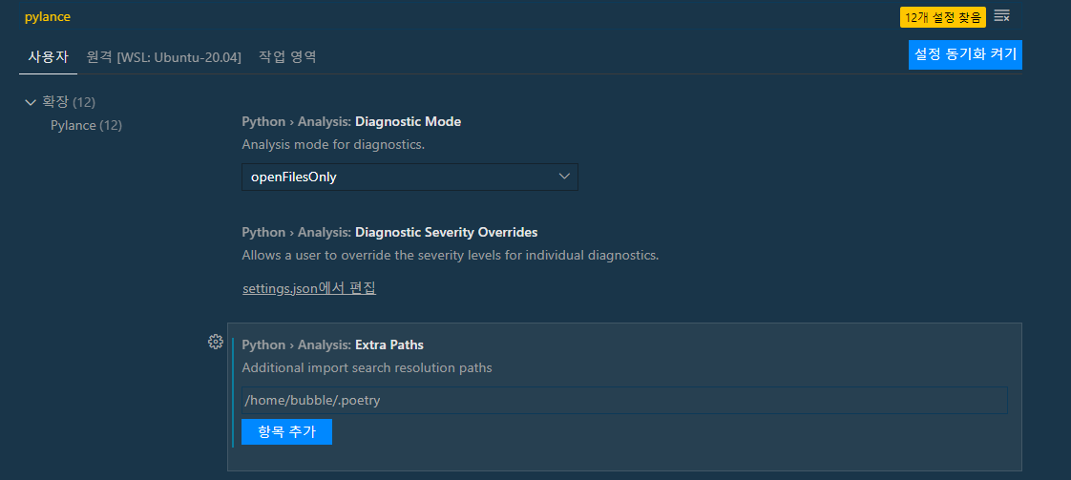
만약 Pylance 문제가 발생한다면

Slide 21
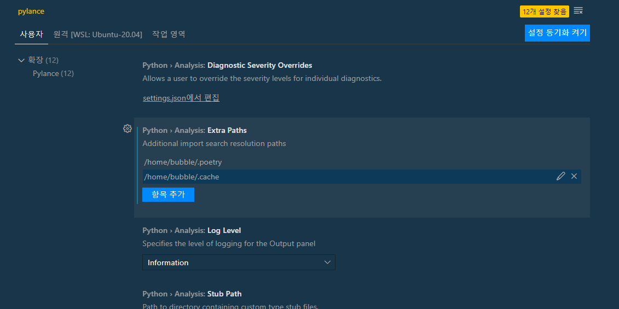
만약 Pylance 문제가 발생한다면

Slide 22
Git and GitHub
Git 은 버전 관리 프로그램
GitHub 는 소스코드 저장소(Public / Private)
우분투에 깃이 설치되어 있는지 확인
GitHub 를 이용하여 스터디 PPT 파일 등을 복사
Git 과 GitHub는 별개, GitHub 가입
Git 의 경우 GitHub Desktop 도 있으나, GUI 보다는 CLI 연습을 권유
Git 기본 명령어 연습
GitHub에 Repo 만들고, 로컬과 연결, 프로젝트 업로드

Slide 23
감사합니다

